Slide 1
Open Discovery Space:
« Μια κοινότητα από εκπαιδευτικούς για εκπαιδευτικούς »
Σάββας Σαββίδης
Πόλα Μάκκουλα
22 Ιανουρίου 2014

Slide 2

Πορεία Διάλεξης
Α’ Μέρος
Τι είναι το ODS
Ευκαιρίες του ODS
Η πλατφόρμα του ODS
B’ Μέρος
Το περιβάλλον του Portal
Εγγραφή νέου μέλους στο Portal
Σύνδεση στο ODS
Αναζήτηση υλικού
Γ’ Μέρος
Οι κοινότητες μου
Ανατομία Κοινότητας
Εγγραφή σε νέα κοινότητα
Οι φίλοι μου

Slide 3
Απαίτηση Εκπαιδευτικών
«Θέλουμε μια δυαδικτυακή πύλη (portal) με ψηφιακό περιεχόμενο, μαζί με αυτά που μας παρέχει το ΥΠΠ, που να παρέχει ένα κοινωνικό περιβάλλον (social platform), που να μας επιτρέπει να παρουσιάσουμε και να μοιραστούμε και τη δική μας δουλειά (user generated content)»

Slide 4

Το ψηφιακό Περιεχόμενο είναι χρήσιμο στον καθένα από εμάς…

Slide 5
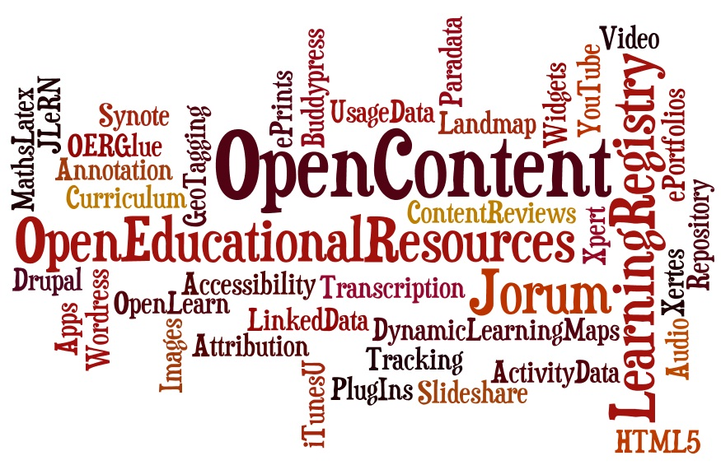








Slide 6
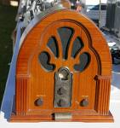


Ιδιαίτερα μάλιστα αν μπορείς να βρεις αυτό που ψάχνεις
Μια αναζήτηση στο Google για «το σχήμα της Γης» επιστρέφει 797.000 σελίδες!!!
Με την τεράστια συγκέντρωση ψηφιακού υλικού που έχει επιτευχθεί τις τελευταίες
δεκαετίες, η προσπάθεια μετατοπίζεται στην οργάνωση του υλικού
Ο στόχος δεν είναι η δημιουργία νέου υλικού, αλλά η βελτίωση της πρόσβασης,
της ανεύρεσης και της εκμετάλλευσης του υπάρχοντος υλικού από τις
ενδιαφερόμενες ομάδες χρηστών

Slide 7
Τι είναι το ODS
Μεγαλύτερο σε χρηματοδότηση εκπαιδευτικό ευρωπαϊκό πρόγραμμα (€15 000 000)
Ξεκίνησε την 1η Απριλίου 2012
«Α socially powered multilingual open learning infrastructure to boost the adoption of eLearning resources”
Ενδιαφέρει:
Εκπαιδευτικούς
Γονείς
Μαθητές
Δημιουργούς Εκπαιδευτικού Περιεχομένου

Slide 8


Στην Κύπρο εκπρόσωπος και συντονιστής του έργου είναι το Ανοικτό Πανεπιστήμιο Κύπρου
Υπεύθυνος Καθηγητής: Θανάσης Χατζηλάκος
Συνεργάτης στο έργο είναι η εταιρεία Digipro (Πάφος)
Συντονίστρια ODS Γυμνασίου Κωνσταντινουπόλεως και Γυμνασίου Σταυρου : Κυριακούλα Γεωργίου

Slide 9
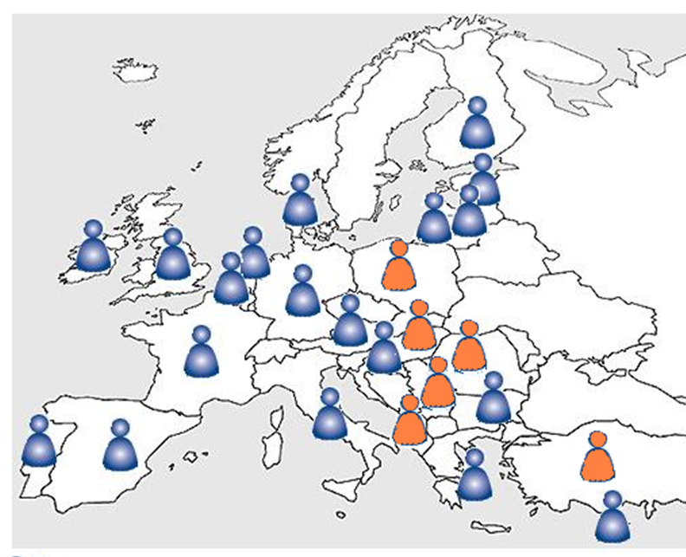

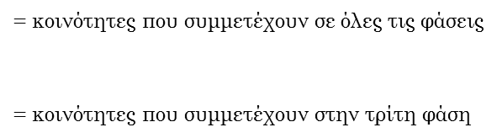

Πορεία Έργου: 3 Φάσεις
ΦΑΣΗ Α: εμπλοκή 100 eMature σχολείων
Προδιαγραφές και απαιτήσεις
ΦΑΣΗ Β: εμπλοκή 500 επιπρόσθετων σχολειών
Πιλοτική εφαρμογή (διάρκειας 9 μηνών)
ΦΑΣΗ Γ: εμπλοκή 1400 επιπρόσθετων σχολείων
Δραστηριότητες ελέγχου σε μεγάλη κλίμακα (διάρκειας 9 μηνών)

Slide 10
Πρώτη Φάση Έργου Σχολική χρονιά 2012 - 2013
6-7 “emature” σχολεία σε κάθε χώρα
Δημοτικό Αποστόλου Λουκά (Κολόσσι)
Δημοτικό Μεσόγης
Δημοτικό Αγίου Σπυρίδωνα Λευκωσίας
Λύκειο Αγίου Νεοφύτου
Λύκειο Γεροσκήπου
Λύκειο Αραδίππου

Slide 11
Πρώτη Φάση Έργου Σχολική χρονιά 2012 - 2013
“ emature” & “eready”
Τεχνολογική υποδομή σχολείου
Γνώσεις/εμπειρίες εκπαιδευτικών
Καινοτόμες δράσεις εκπαιδευτικών/σχολείου
Εφαρμογή:
Συγγραφή Σεναρίων
Εφαρμογή Σεναρίων
Διάχυση Αποτελεσμάτων

Slide 12
Ευκαιρίες του ODS
Συνεργασίες με σχολεία της Ελλάδας (3D Printing @ schools)
Συνεργασίες με σχολεία από άλλες χώρες της Ευρώπης («WASO Project)
Ευκαιρίες επιμόρφωσης
Συμμετοχή σε διαγωνισμούς (Discover the cosmos, Διαγωνισμός καλύτερου video για το ξύπνημα της διαστημοσυσκευής Rosetta)

Slide 13
Η πλατφορμα του ODS
Ενώνει αποθετήρια (repositories) με το υλικό των εκπαιδευτικών (user generated content)
Οργανώνει το μαθησιακό περιεχόμενο τους
Συνθέτει μια κοινωνική υποδομή επάνω τους ώστε το περιεχόμενό τους να εμπλουτιστεί παραπάνω
Αναπτύσσει συστήματα αξιολόγησης περιεχομένου από τις κοινότητες μάθησης
Προσφέρει το ελεύθερο βήμα των εκπαιδευτικών που σχεδιάζουν μοναδικές δραστηριότητες και «απογειώνουν» τις θεματικές των ΝΑΠ

Slide 14
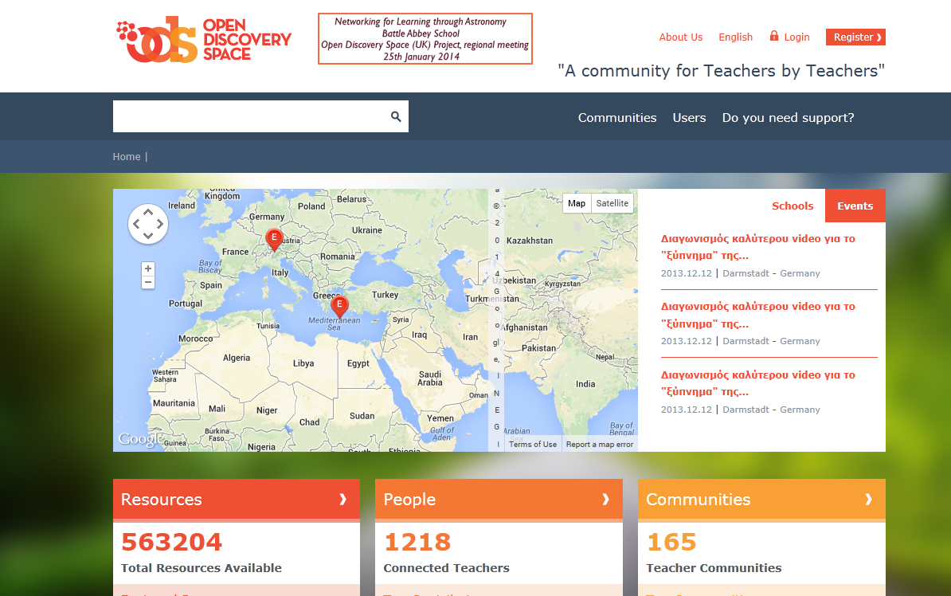
Το περιβάλλον του Portal
portal.opendiscoveryspace.eu

Slide 15
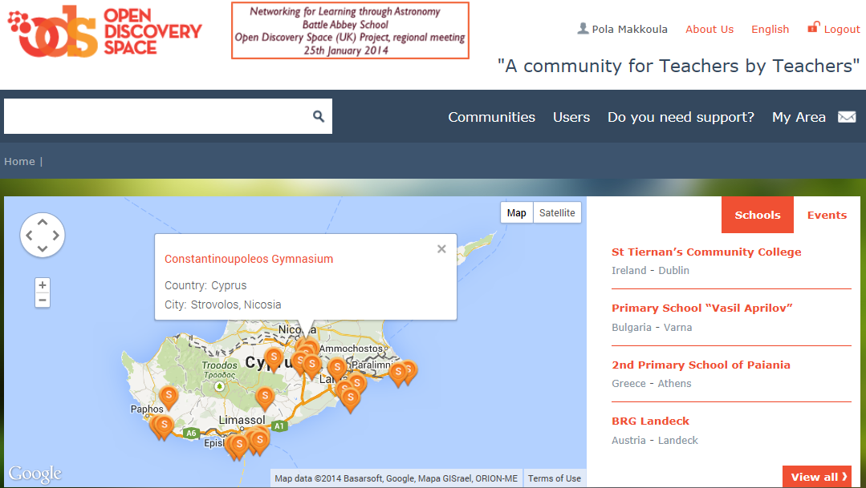
Το περιβάλλον του Portal

Slide 16
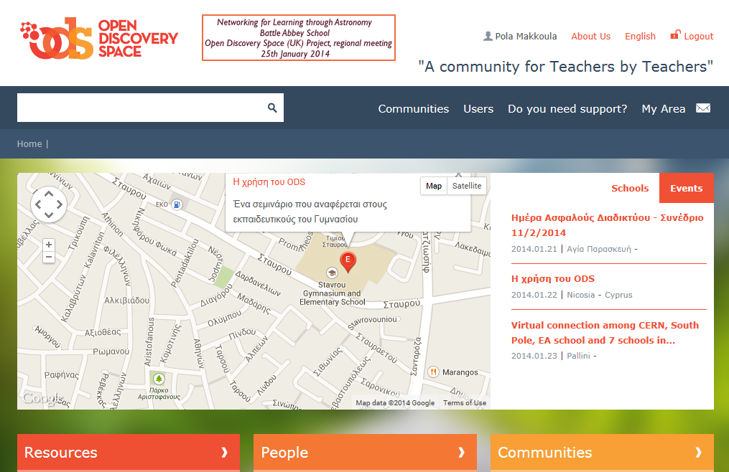
Το περιβάλλον του Portal

Slide 17
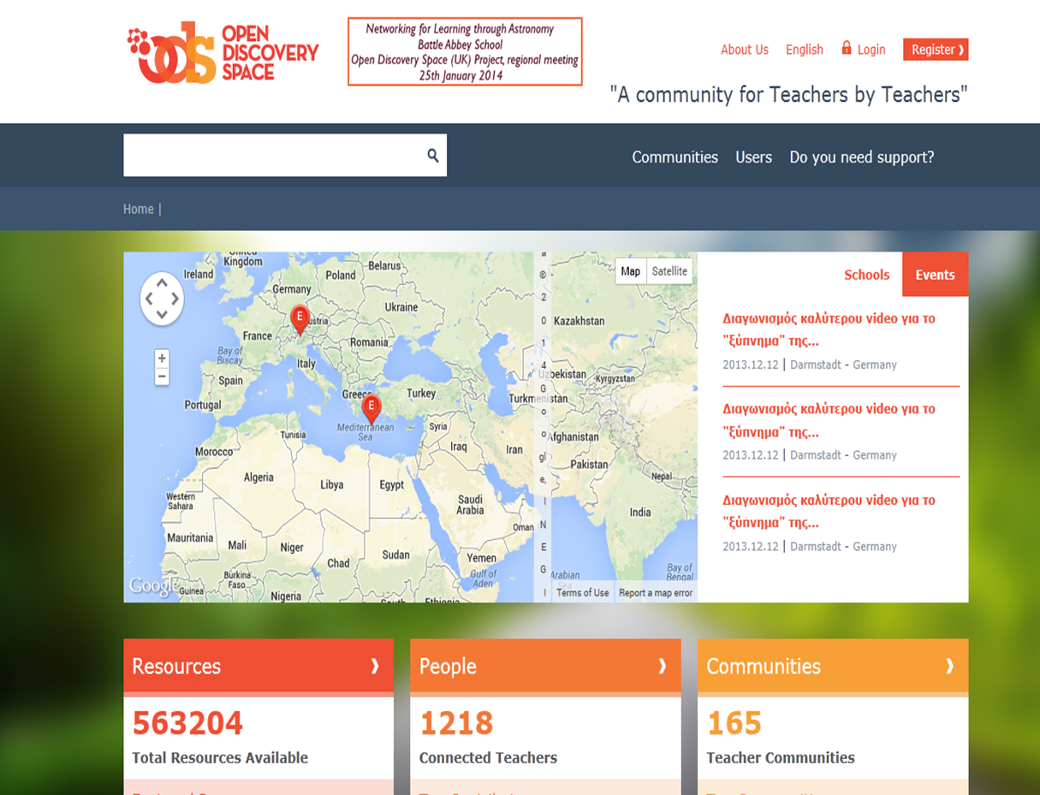
Εγγραφή Νέου Μέλους

Slide 18
Εγγραφή Νέου Μέλους

Slide 19
Εγγραφή Νέου Μέλους

Slide 20
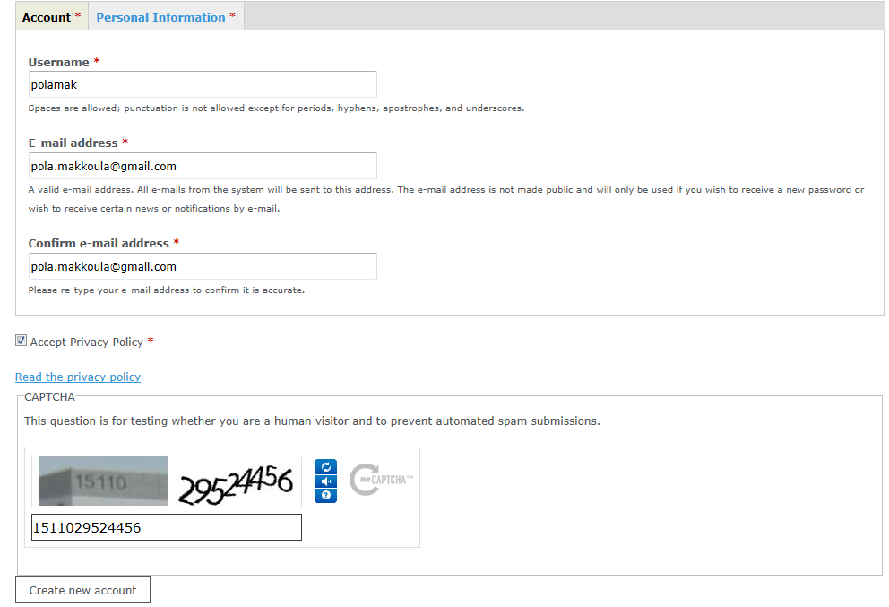
Εγγραφή Νέου Μέλους

Slide 21
Εγγραφή Νέου Μέλους

Slide 22
Εγγραφή Νέου Μέλους
Για να γίνει ενεργοποίηση του λογαριασμού, θα πρέπει
να επισκεφθείτε το ηλεκτρονικό σας ταχυδρομείο. Θα έχετε λάβει
ένα email από το portal με ένα σύνδεσμο. Κάνετε κλικ στο
σύνδεσμο αυτό για να ενεργοποιηθεί ο λογαριασμός σας
Από τη σελίδα που θα εμφανιστεί, θα πρέπει να πληκτρολογήσετε
έναν κωδικό (password) για το λογαριασμό σας. Μπορείτε επίσης
να επιλέξετε τη γλώσσα που θα χρησιμοποιείτε στο λογαριασμό,
τη χρονική ζώνη στην οποία ζείτε (timezone),
και να ανεβάσετε και φωτογραφία σας (Picture).
Κάνετε κλικ στο κουμπί Save για να αποθηκευθούν οι αλλαγές.

Slide 23

Σύνδεση στο ODS

Slide 24

Σύνδεση στο ODS

Slide 25
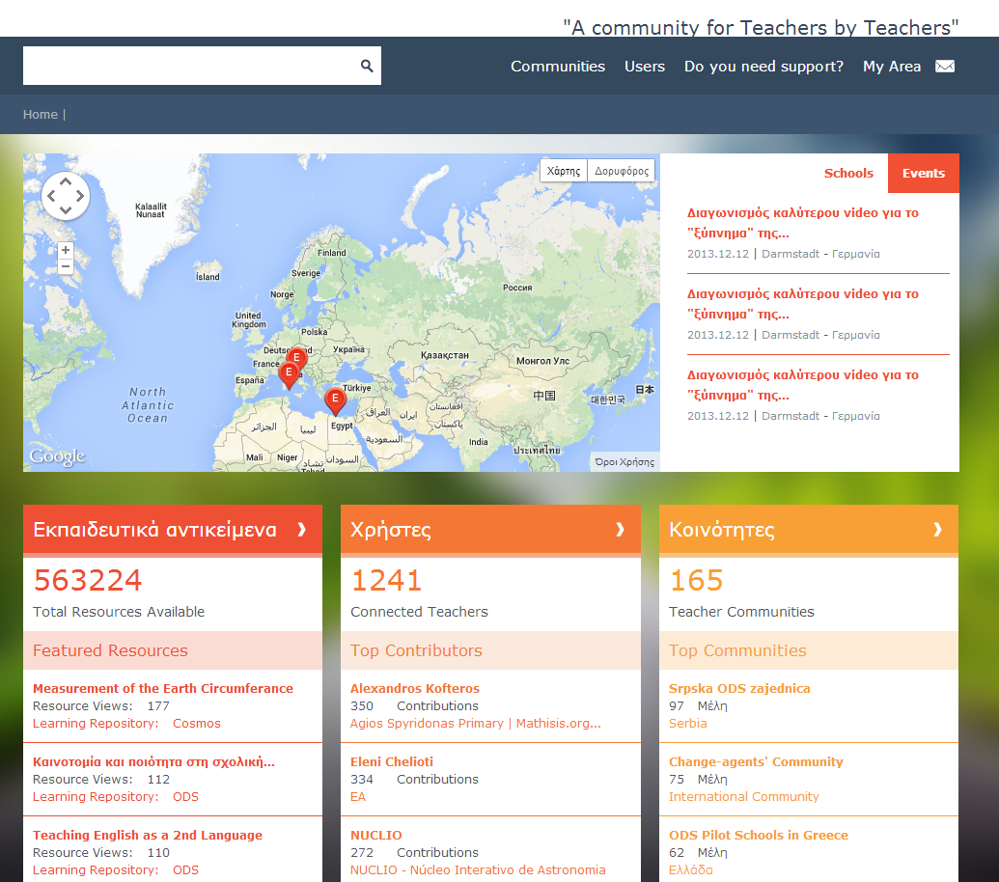
Αναζήτηση Υλικού

Slide 26

Αναζήτηση Υλικού

Slide 27
Το περιβάλλον του Portal

Slide 28
Οι Κοινότητες μου

Slide 29
Οι Κοινότητες μου

Slide 30
Οι Κοινότητες μου

Slide 31

Ανατομία μιας Κοινότητας
Educational Content: Κάνουμε κλικ στο σύνδεσμο αυτό για να ανεβάσουμε υλικό στην Κοινότητα ή για να έχουμε πρόσβαση στο υλικό που ήδη υπάρχει
Lesson Plans: Μέσω του συνδέσμου αυτού, μπορούμε να ανεβάσουμε τα δικά μας Σχέδια Μαθήματος ή να έχουμε πρόσβαση στο υλικό που ήδη υπάρχει στην Κοινότητα

Slide 32

Ανατομία μιας Κοινότητας
Learning Scenarios: Από το σύνδεσμο αυτό μπορούμε να δημιουργήσουμε και να μοιραστούμε Μαθησιακά Σενάρια
Groups (Ομάδες): Οι Ομάδες μιας Κοινότητας χρησιμεύουν στο να χωρίζουμε/τμηματοποιούμε τα επιμέρους τμήματα της Κοινότητας

Slide 33

Ανατομία μιας Κοινότητας
Δραστηριότητες (Activities): επιτρέπουν την έναρξη εργασιών στα πλαίσια μιας κοινότητας. Μια δραστηριότητα μπορεί να αποτελεί και μια οργάνωση δράσης εντός της κοινότητας
Events (Γεγονότα): Συνήθως έχουν να κάνουν με δραστηριότητες που προγραμματίζουμε για συγκεκριμένες ημερομηνίες (π.χ. μια παρουσίαση, συνέντευξη κτλ)

Slide 34

Ανατομία μιας Κοινότητας
Blogs (Ιστολόγια): Το portal του ODS κάνει χρήση ιστολογίων ώστε να προσφέρει στους χρήστες/μέλη μιας κοινότητας ένα μέσο με το οποίο να καταγράφουν τις δραστηριότητές τους
Discussions(Συζητήσεις): Μια συζήτηση περιλαμβάνει περιγραφικό κείμενο που αναφέρει το θέμα της

Slide 35

Ανατομία μιας Κοινότητας
Polls (Δημοσκοπήσεις): Τα Polls δεν αποτελούν επιστημονική έρευνα εντός της Κοινότητας, μια και το δείγμα είναι πολύ συγκεκριμένο

Slide 36


Εγγραφή σε νέα Κοινότητα
Από την αρχική σελίδα του Portal, επιλέξετε Communities

Slide 37
Εγγραφή σε νέα Κοινότητα

Slide 38

Οι Φίλοι μου
Από την αρχική σελίδα του Portal, επιλέξετε Users

Slide 39
Οι Φίλοι μου

Slide 40
Open Discovery Space:
« Μια κοινότητα από εκπαιδευτικούς για εκπαιδευτικούς »
Σας ευχαριστούμε για την προσοχή σας!

